Slide 1

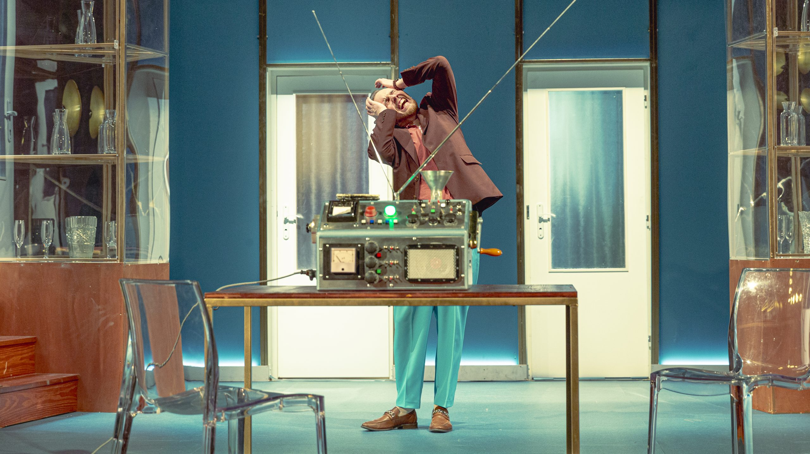
ZTÍŽENÁ MOŽNOST SOUSTŘEDĚNÍ

Slide 2
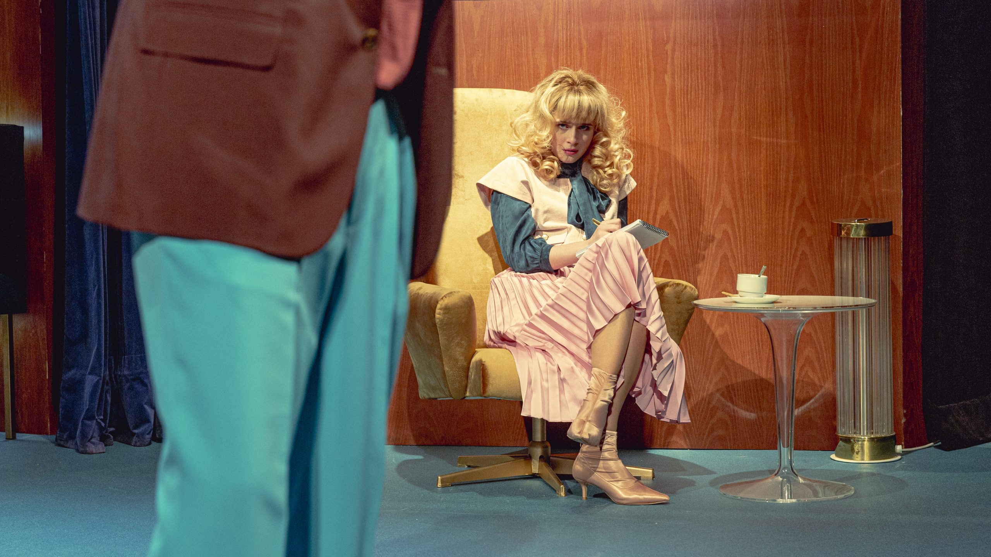
ZÁKLADNÍ INFORMACE
Drama o dvou dějstvích
Premiéra 11. dubna 1968, režie Václav Hudeček
Listopad 1968 Schillerovo divadlo
Původní verze Eduard součástí diplomové práce

Slide 3
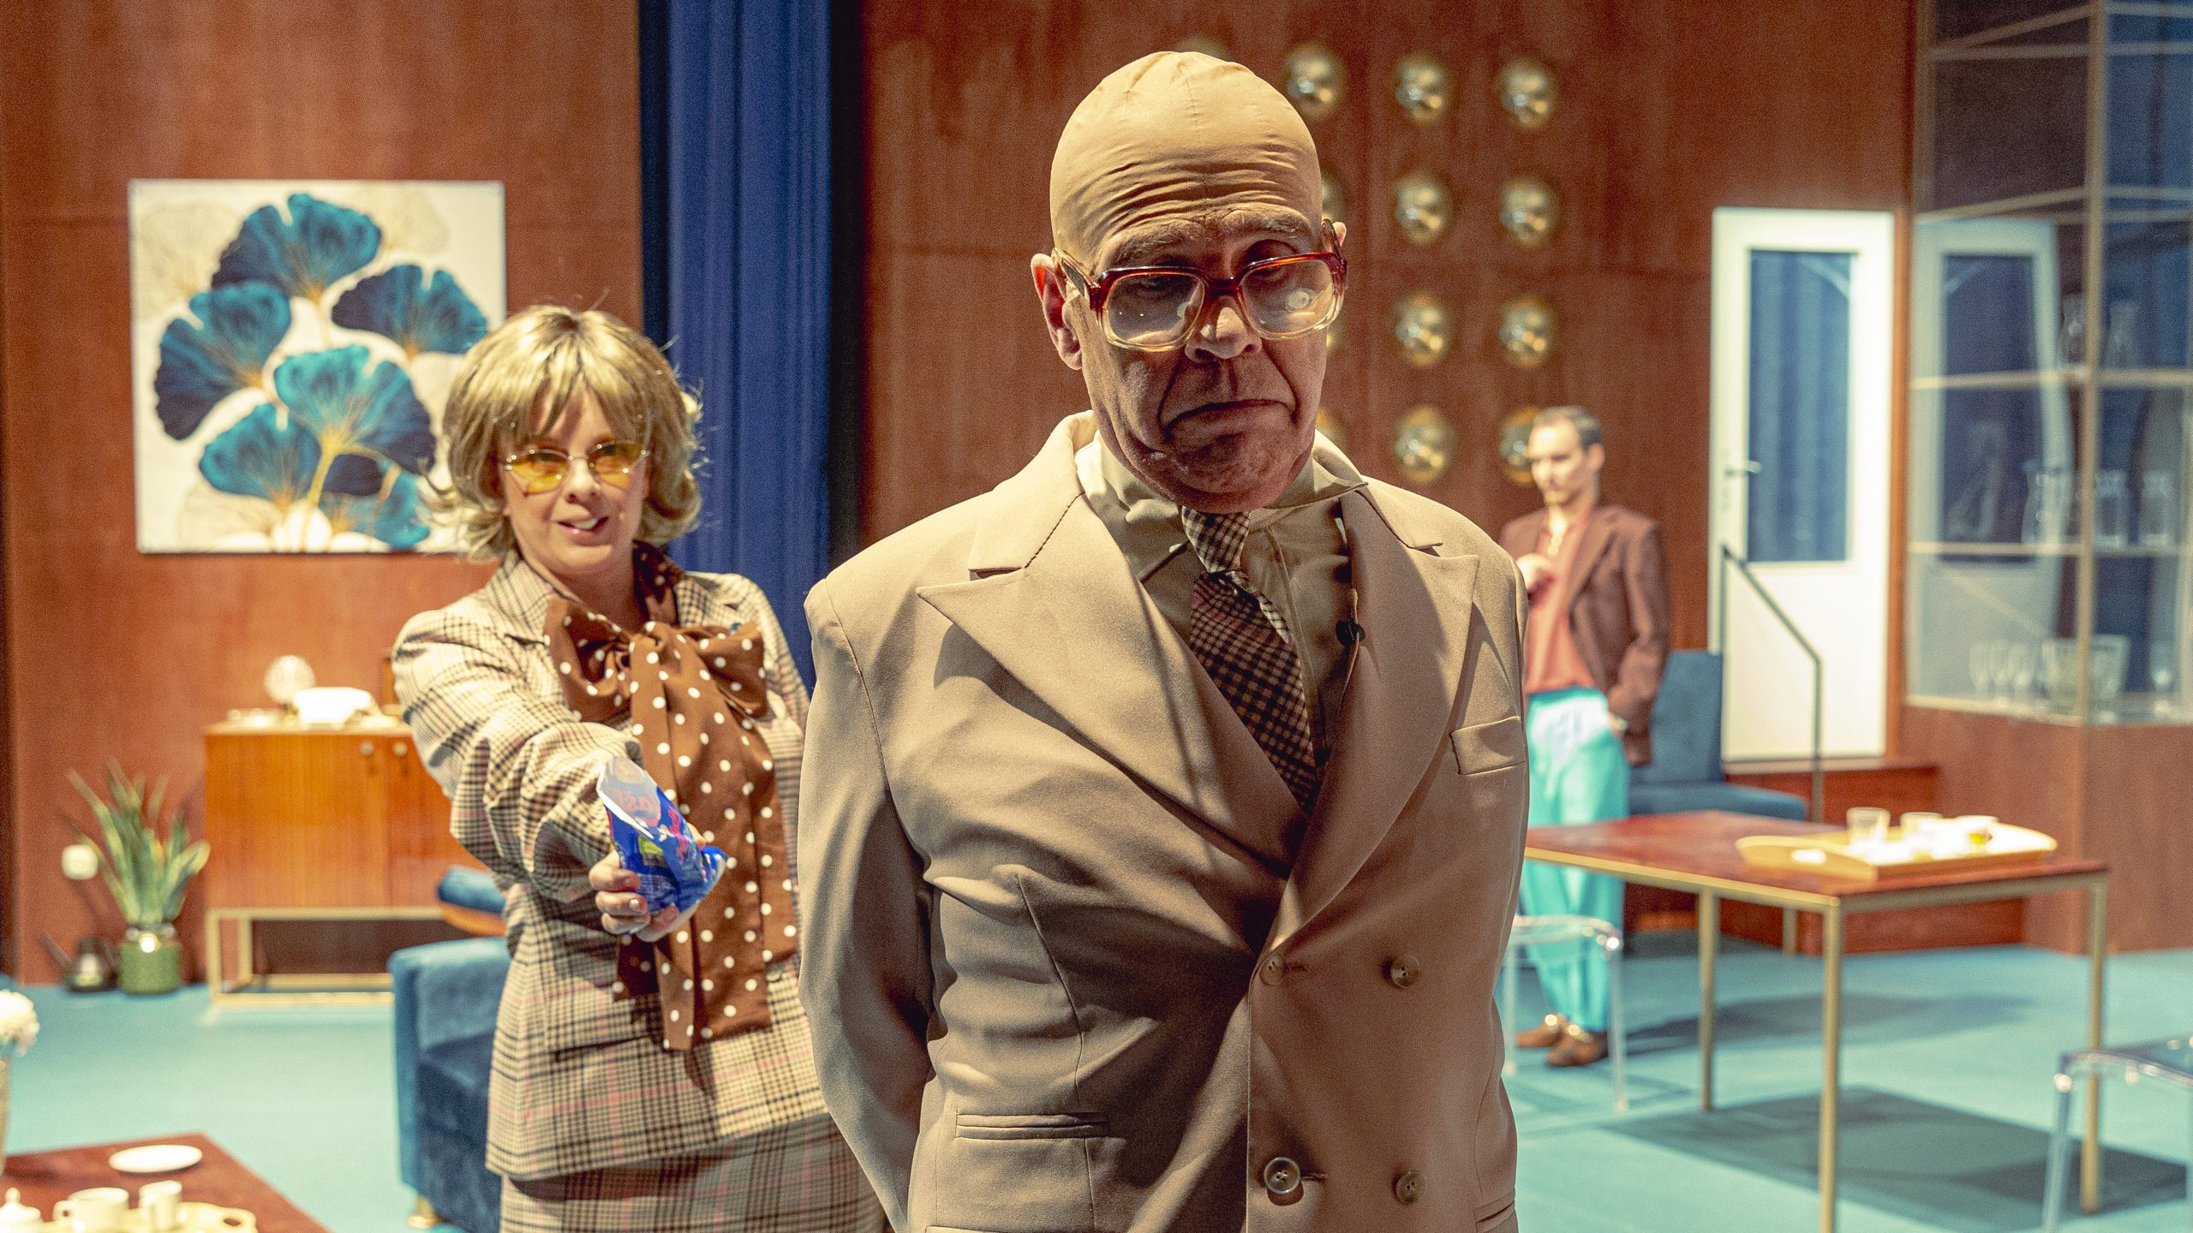
POSTAVY A DĚJOVÁ LINIE
Eduard Huml, Vlasta Humlová
Renata, Blanka
Dr. Jitka Balcárková, Karel Kriebl, Čeněk Machulka, Beck, „Puzuk“
Jeden den v životě Eduarda Humla
Vztah s manželkou a milenkou
Další milostné zápletky
Výzkum Dr. Balcárkové prováděný u něj doma

Slide 4
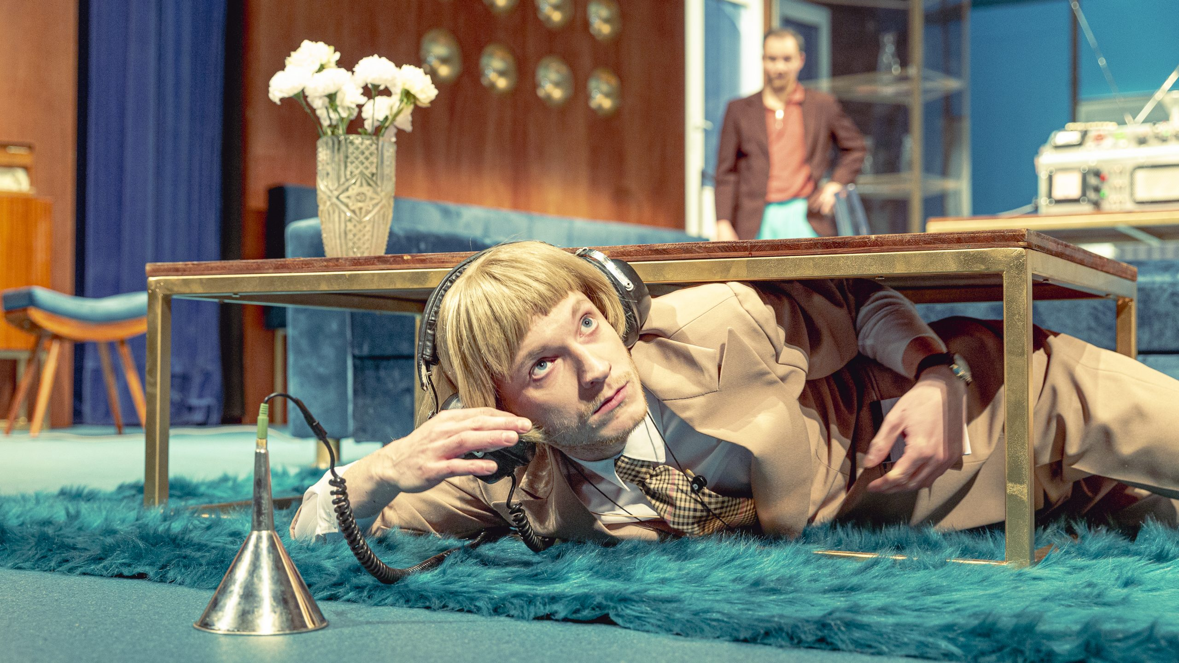
KOMPOZICE
Děj se neodehrává chronologicky
Roztříštěné momenty, poskládané v nelogickém časovém sledu
Nenásilné prolínání scén
Změna výjevu vždy s odchodem postav ze/za scénu
Neuzavřený cyklus

Slide 5
TÉMATA A MOTIVY

Slide 6
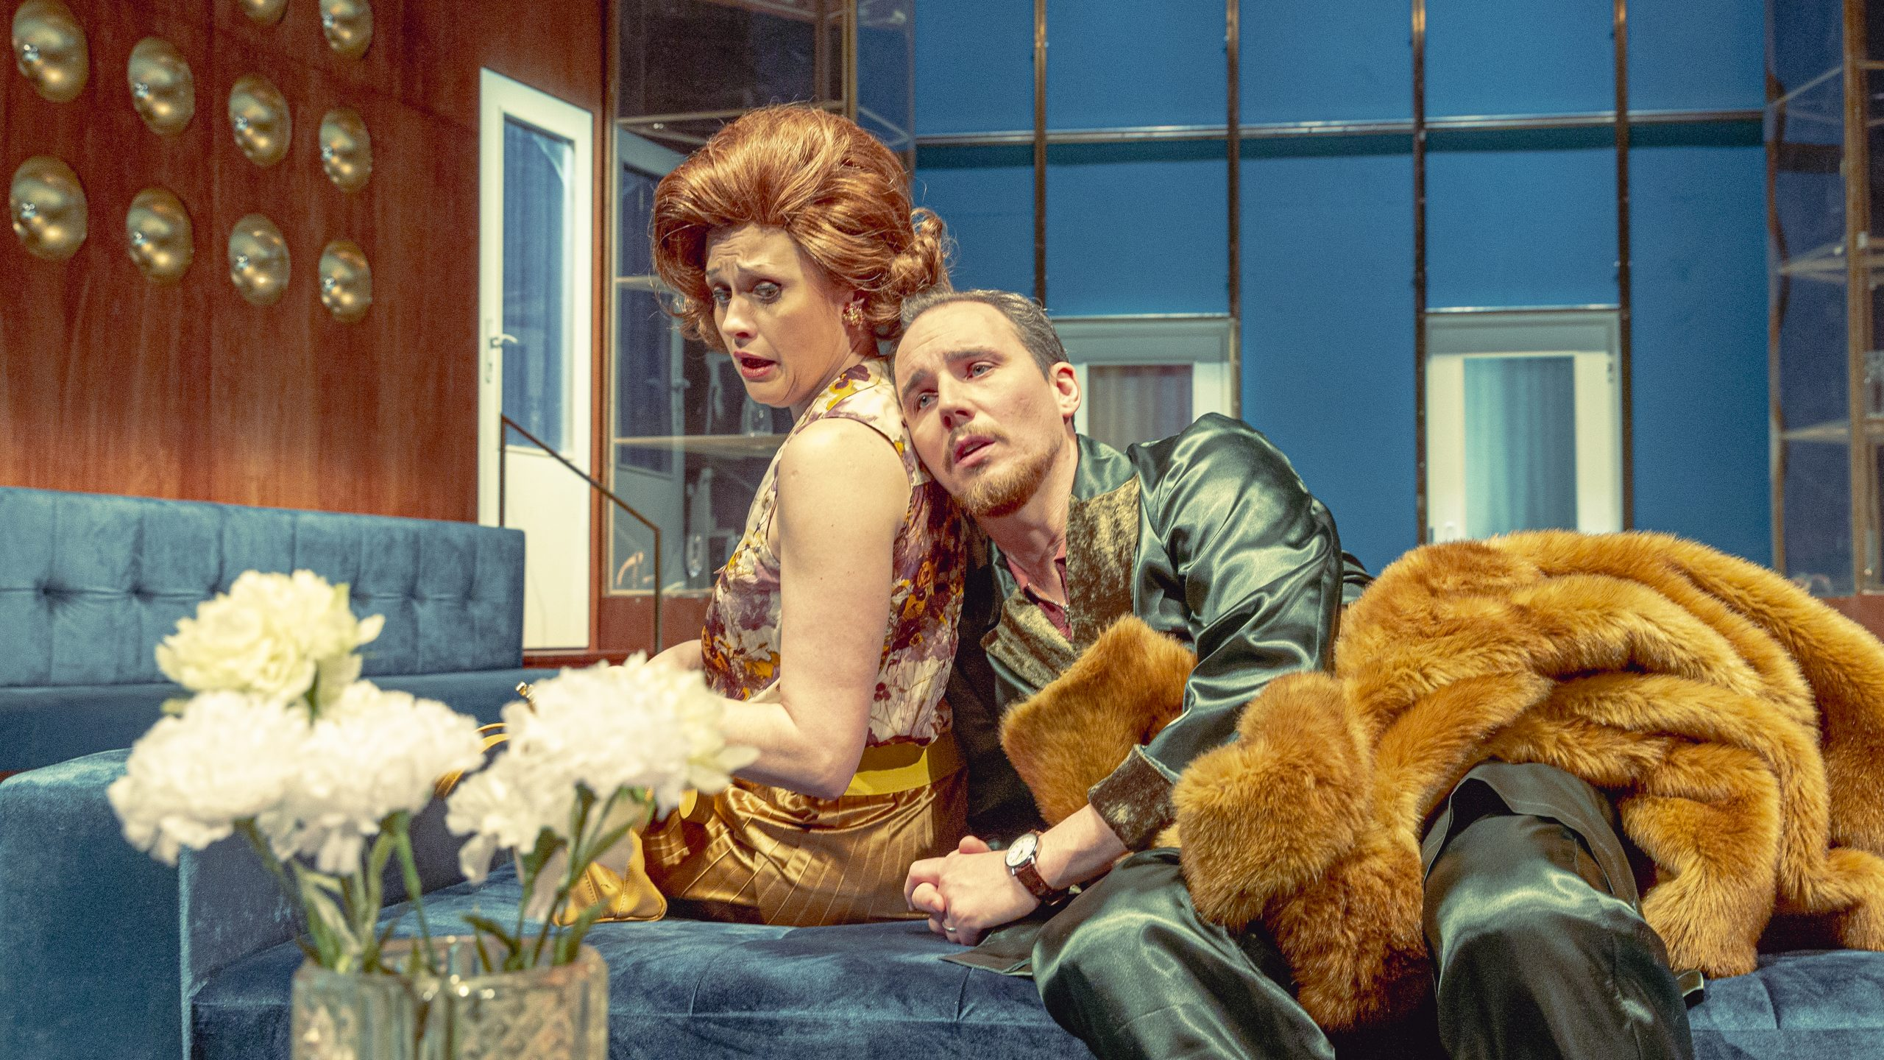
ROZKLAD LIDSKÉ OSOBNOSTI
Odlidštění způsobené vlastním vztahem ke světu
Individuální odpovědnost
Ztráta smyslu existence
Neschopnost rozhodnutí/změny
Uvěznění ve stereotypu
Rozkol mezi věděním a konáním

Slide 7
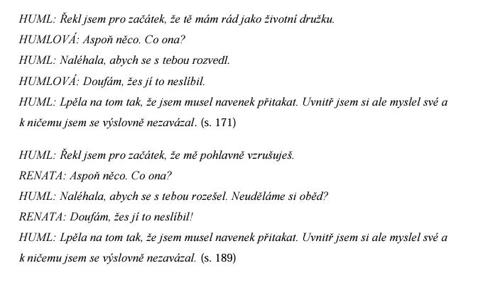
UKÁZKA
AKJHFKJSFHJAKDGIUER

Slide 8
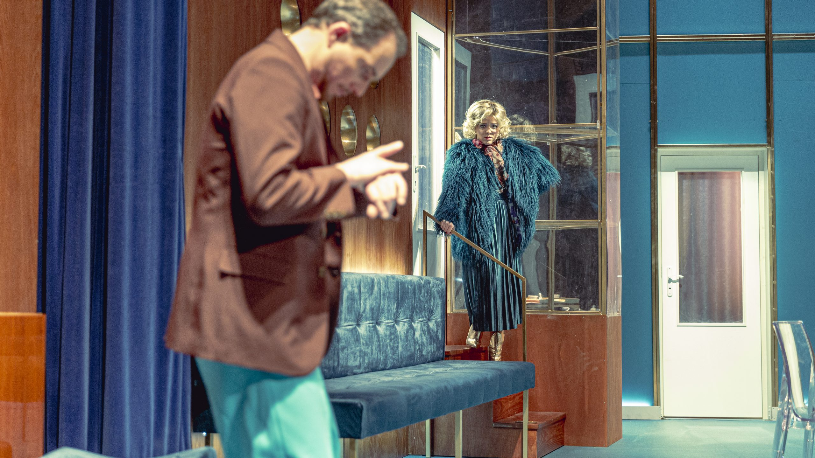
PROBLÉMY MODERNÍ VĚDY
Zobecněný předpoklad: co spojuje lidi, je zákonité
Definice individuality eliminací zákonitých složek
Výzkum dováděn do nesmyslnosti
Svět, v němž existují pouze prostředky a žádné cíle

Slide 9
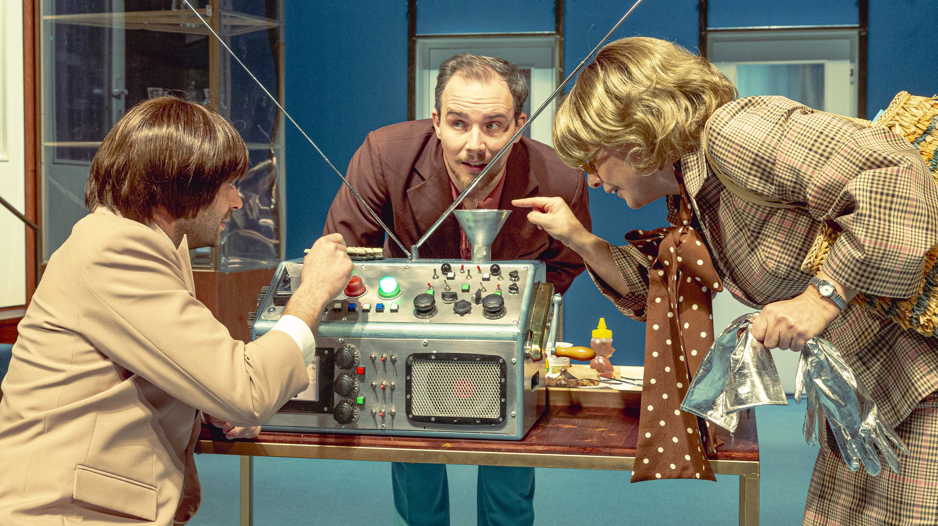
MECHANIZACE ČLOVĚKA A POLIDŠTĚNÍ STOJE
Puzuk vykazuje lidské vlastnosti
Náladovost – „Je někdy jako dítě.“
Únava, chlad, teplo…
Poruchovost lidí způsobena mechanizací
Poruchovost stroje způsobena polidštěním

Slide 10
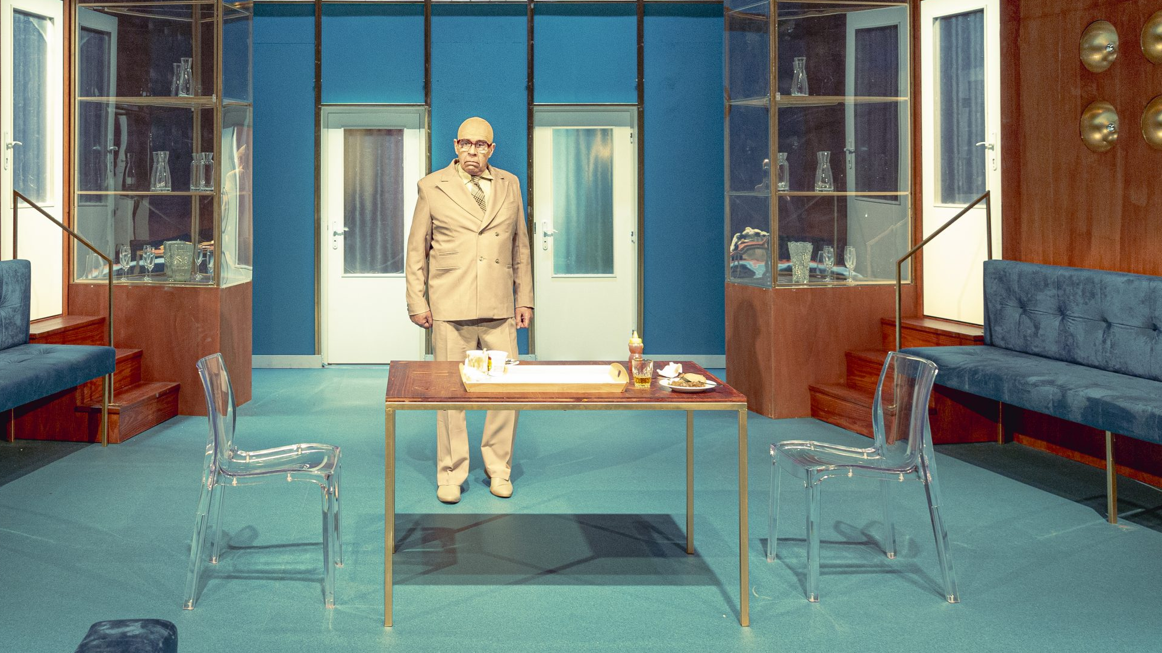
DĚKUJI ZA POZORNOST

Slide 11
POUŽITÁ LITERATURA
Archiv Knihovny Václava Havla. Online. 2009. Dostupné z: https://archive.vaclavhavel-library.org/. [cit. 2024-03-20].
HAVEL, Václav et al. Hry: soubor her z let 1963-1988. Praha: Lidové noviny, 1992. ISBN 80-7106-044-5.
HOŘÍNEK, Zdeněk. VODIČKA, Libor. PŘIBÁŇ, Michal. Václav Havel. In: Slovník české literatury po roce 1945 [online]. 1995, [cit. 2014-01-07]. Dostupné z: http://slovnikceskeliteratury.cz/showContent.jsp?docId=317&hl=Havel
JUST, Vladimír. Úvahy postdivadelní. Ztížené možnosti soustředění (III). Literární noviny 8, č. 19, 14. 5. 1997, s. 14.
Knihovna Václava Havla. Online. 2009. Dostupné z: https://www.vaclavhavel.cz/. [cit. 2024-03-20].
KOLOC, Tomáš. Václav Havel v kontextu české a světové kultury. In: Britské listy [online]. 2011, [cit. 2014-01-07]. Dostupné z: http://www.blisty.cz/art/61485.html
ŠAFAŘÍK, Josef. Doslov. In: HAVEL, Václav. Ztížená možnost soustředění. Praha: Orbis, 1969, s. 65–78.

